Slide 1



Slide 2


Slide 3


Slide 4
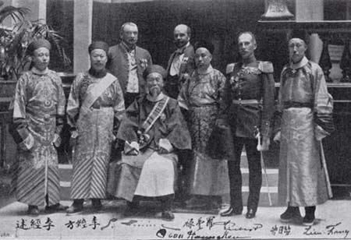

Slide 5
第二次鸦片
清王朝

Slide 6
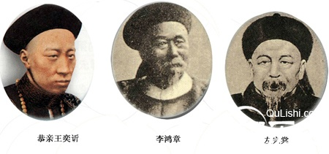
奕
自强
求富

Slide 7
2.创办近代军事和民用企业

Slide 8
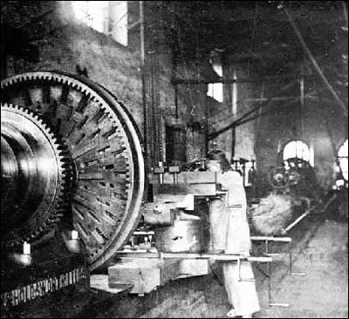
安庆内军械所
学校
翻译馆

Slide 9
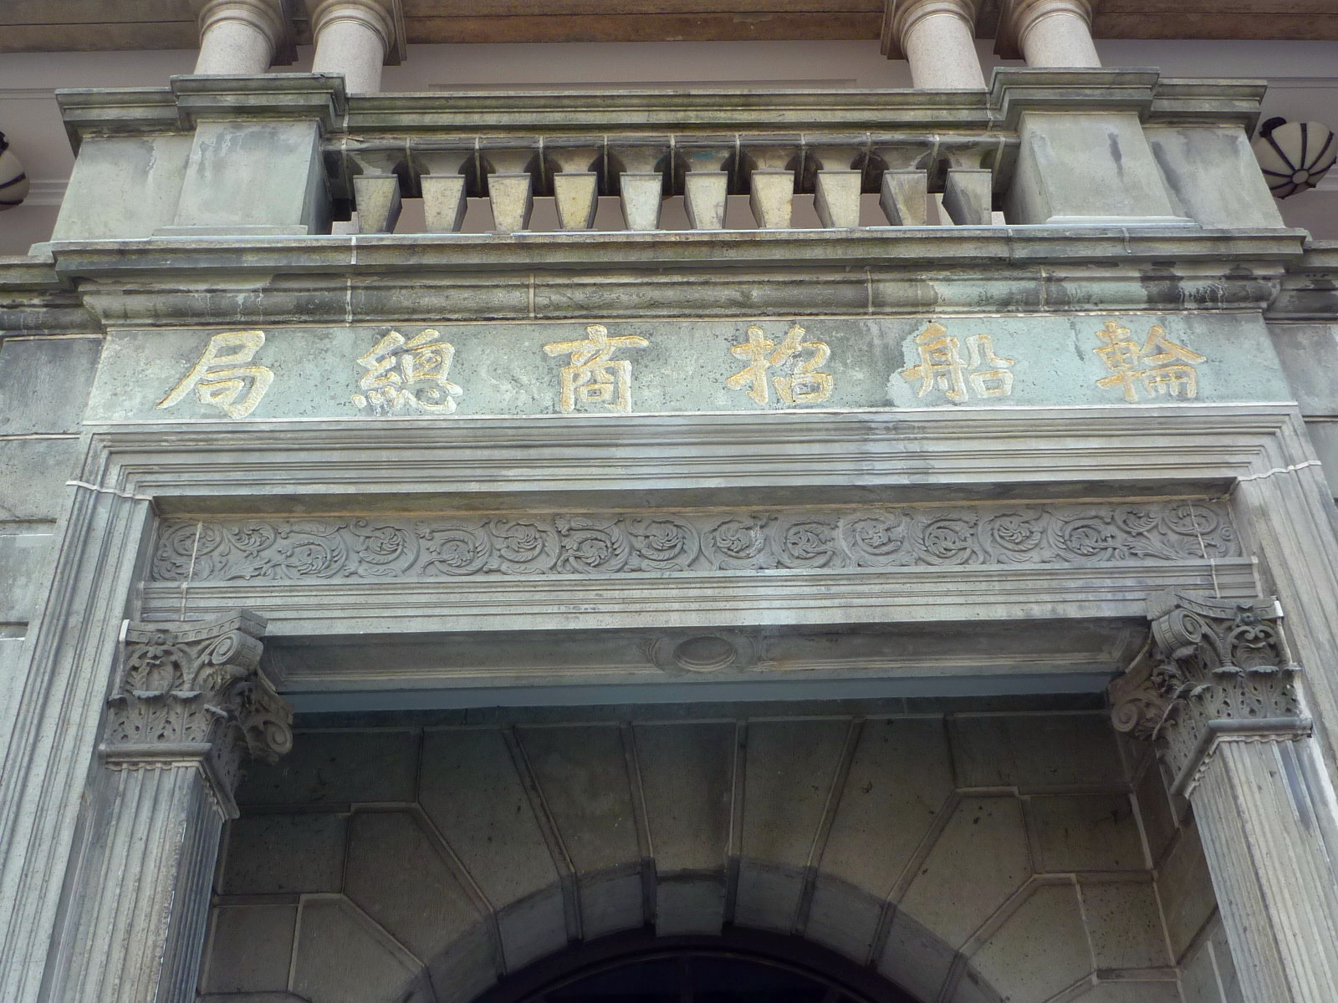
汉阳铁厂

Slide 10

3.建立新式海陆军
发展军事 | 新式陆军 | 组建新式洋枪队,采用西式兵操练兵,军队的武器和战术逐渐发生变化
 | 新式海军 | 到80年代,初步建成了南洋、北洋和福建三支海军,其中以北洋舰队规模最大。1885年,清政府成立海军衙门统一协调指挥

Slide 11
(续表)
意 义 | 洋务运动是中国历史上第一次近代化运动。在客观上促进了中国民族资本主义的产生,对外国资本的入侵起到了一定的抵制作用
结果 | 由于洋务运动的根本目的是维护和巩固清政府的统治,再加上其内部的腐败和外国势力的挤压,它没有使中国走上富强的道路

Slide 13

(1)背景:清政府当时的情况是内忧外患,内忧——太平天国运动动摇了清王朝的统治;外患——第二次鸦片战争中中国丧失更多的领土和主权,半殖民地半封建化程度进一步加深。
(2)目的:洋务运动是清政府统治阶级为解除内忧外患、维护清朝的统治而展开的一场自救运动。

Slide 15

19世纪60年代开始的洋务运动。
图一反映了洋务派的主观愿望,认为只要引进外国先进的机器和技术,创办近代的军事工业和民用工业,就可以国富民强;漫画揭示了洋务运动的败因之一是单纯引进西方的先进技术,而不变革政治制度。

Slide 16
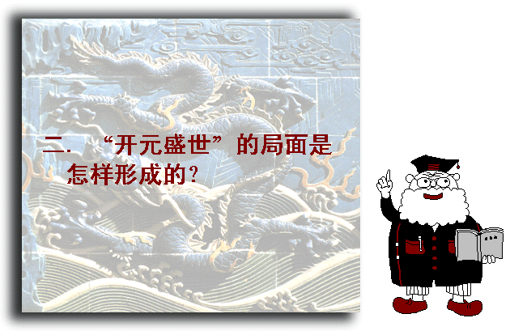
图二反映的是洋务派代表人物张之洞在汉阳铁厂选址上和洋人技师产生了分歧。图中左侧一技师模样的洋人提出汉阳铁厂选址要考虑的因素有“地势、运输、矿石、煤、水”等。专断的张之洞坚持汉阳铁厂应修建在“在我府上能看见烟囱、便于上级检查和领导观光”的地方。最终,汉阳铁厂建在远离铁矿、煤矿的汉山脚下的稻田里。漫画揭示了洋务运动失败的原因之一是洋务派自身认知的缺陷。

Slide 17
鸦片战争后的中国,门户已经被迫开放,先进中国人向西方学习的新思潮已经掀起,洋务运动本身就是对这种思潮的实践。但“中学为体,西学为用”的指导思想表明,洋务派没有认识到中国政治制度和经济形态的落后,更不承认思想文化上的落后,因而向西方学习仅停留在“器物”层面。受根深蒂固的传统思想的影响与束缚,在处事作风上,自以为是的心态彰显无遗,张之洞的言行就是例证。从漫画及汉阳铁厂的结局看,双方是交流少而冲突多。向西方学习,却没有一种虚心的态度和实事求是的精神,缺乏有效的交流与沟通,铁厂办垮也在情理之中。历史启示我们:在文化多元化、经济全球化的今天,要学习别人的长处;学习过程中要有谦虚的态度和实事求是的精神。

Slide 19

B

Slide 20
A

Slide 21
D

Slide 22
A

Slide 23
D

Slide 24

谢谢！

